Slide 1
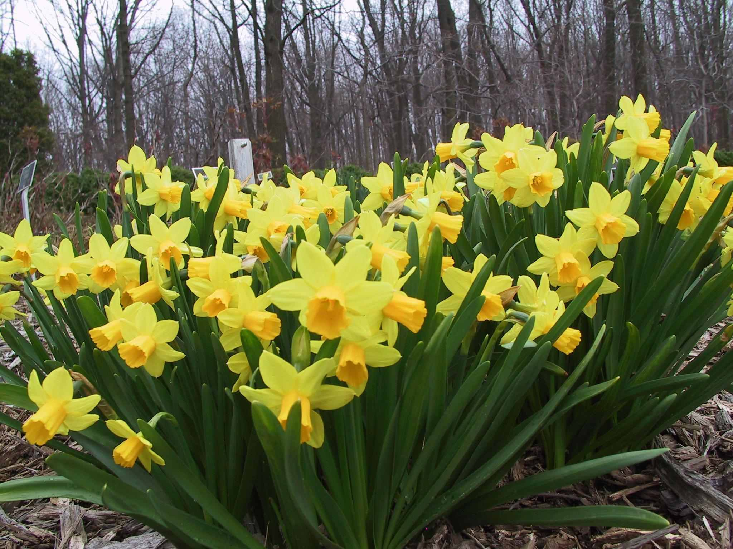
সবাইকে
অভিনন্দন

Slide 2

আবেগ সৃষ্টি ভিডিও চিত্র দেখিয়ে

Slide 3
পাঠ পরিচিতি:
শ্রেণি: পঞ্চম
বিষয়: প্রাথমিক বিজ্ঞান
সময়ঃ ৪৫ মিনিট
শিক্ষক পরিচিতি:
সুচিত্রা চাকমা
সহকারি শিক্ষিকা
তিনটিলা মডেল সরকারি প্রাথমিক বিদ্যালয়
লংগদু ,রাঙ্গামাটি

Slide 4
আজকের পাঠ
আমাদের জীবনের প্রযুক্তি
অধ্যায়ঃ নবম
পাঠ্যাংশঃ চিকিৎসা ও কৃষি প্রযুক্তি

Slide 5
পাঠথেকে শিশুরা যা শিখবেঃ
১) প্রযুক্তির বিকাশ সম্পর্কে ধারনা লাভ করবে।
২) চিকিৎসা ও কৃষি প্রযুক্তির ব্যবহার সম্পর্কে ধারনা লাভ করবে।
৩) প্রযুক্তির অবদান সম্পর্কে জানবে ।

Slide 6
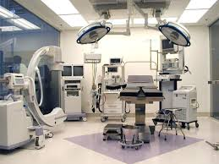
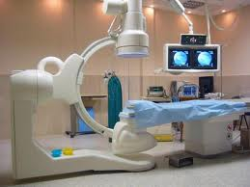
চিকিৎসা প্রযুক্তি
ছবির মাধ্যমে আলোচনা
অপারেশন থিয়েটার

Slide 7
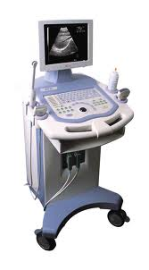
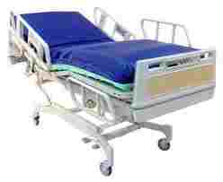
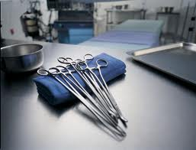
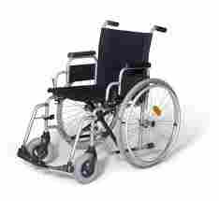
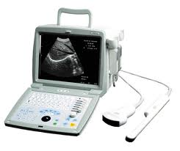
চিকিৎসা প্রযুক্তি
ছবির মাধ্যমে আলোচনা

Slide 8
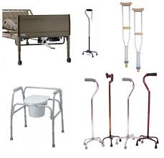
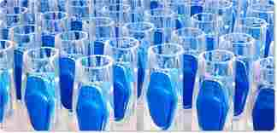
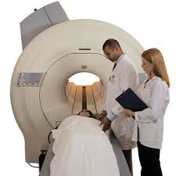
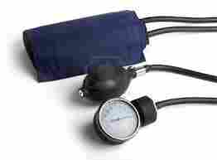
চিকিৎসা প্রযুক্তি
ছবির মাধ্যমে আলোচনা

Slide 9
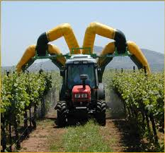
ছবির মাধ্যমে আলোচনা
কৃষি প্রযুক্তি
পাতা কাটার যন্ত্র

Slide 10
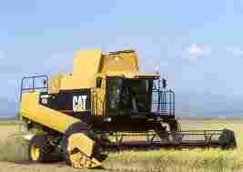
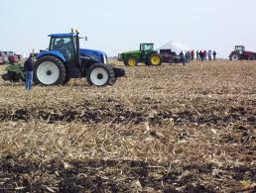
ছবির মাধ্যমে আলোচনা
ধান এবং আগাছা কাটার যন্ত্র

Slide 11
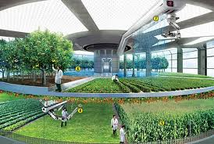
কৃত্রিম উপায়ে চাষ করা হচ্ছে জাপানে
ছবির মাধ্যমে আলোচনা

Slide 12
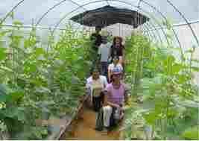
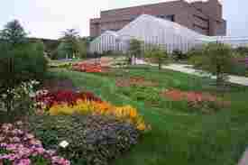
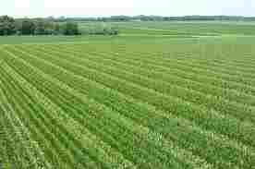
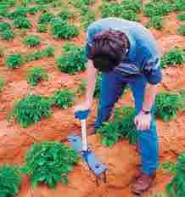
ছবির মাধ্যমে আলোচনা

Slide 13
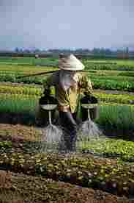
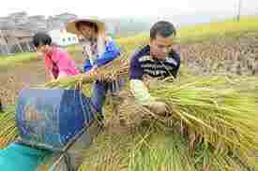
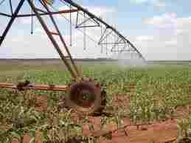
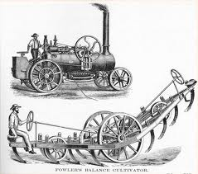
ছবির মাধ্যমে আলোচনা

Slide 14
পাঠ্যাংশ সরবে পাঠ ও পাঠ্যাংশ আলোচনা

Slide 15
অনুচ্ছেদঃ
দ্বিতীয় শ্রেণীর ছাত্রী নন্দিনী চাকমা প্রতিদিন সকালে ঘুম থেকে উঠে দাঁত ব্রাশ করে। তারপর সে পড়ালেখা করে । ঘড়িতে যখন ৮ টা বাজে তখন সে নাস্তা খায় এরপর ব্লেন্ডারে তৈরী করা ১ গ্লাস জুস পান করে সে সাইকেলে করে স্কুলে যায়।
১। প্রযুক্তি কি ?
২) নন্দিনী চাকমা সকালে সে কয়টি প্রযুক্তি ব্যবহার করে ?
৩) কয়েকটি চিকিৎসা ও কৃষি প্রযুক্তির নাম লেখ ?

Slide 16
নিরাময় মূলক ব্যবস্থা/বাড়িকাজ
১) প্রাচীন প্রযুক্তির তিনটি উদাহরণ দাও ?
2) আধুনিক প্রযুক্তির তিনটি উদাহরণ দাও ?
৩) তুমি ব্যবহার কর এমন সবচেয়ে আধুনিক প্রযুক্তি কী ?
৪ ) কয়েকটি চিকিৎসা ও কৃষি প্রযুক্তির নাম লেখ?
৫) প্রযুক্তির বিকাশ কেন ঘটে ?

Slide 17

সমাপ্ত

